Slide 1
校园二手交易平台的设计与实现
The Design and Implementation of an Second-hand Products Exchanging System in College
指导教师：彭志豪
张涛
14110600613

Slide 2
项目简介
本课题计划开发一款用于类似淘宝、天猫一样的商品信息发布平台，以方便校内同学之间的信息交流与物品交易，系统主要针对校内交易，对同学交易过程中存在的问题进行系统分析，制作出系统所应该具有的功能，方便同学之间的信息交换与商品交易，设计出功能完善的校园二手交易平台系统。

Slide 3
关键技术
1.JSP
2.servlet
3.MySQL
4.MVC框架

Slide 4
核心业务
用户购买商品业务流程图
查找/浏览商品
购买商品
发布商品
个人信息/商品信息管理

Slide 5
系统结构

Slide 6
E-R图

Slide 7
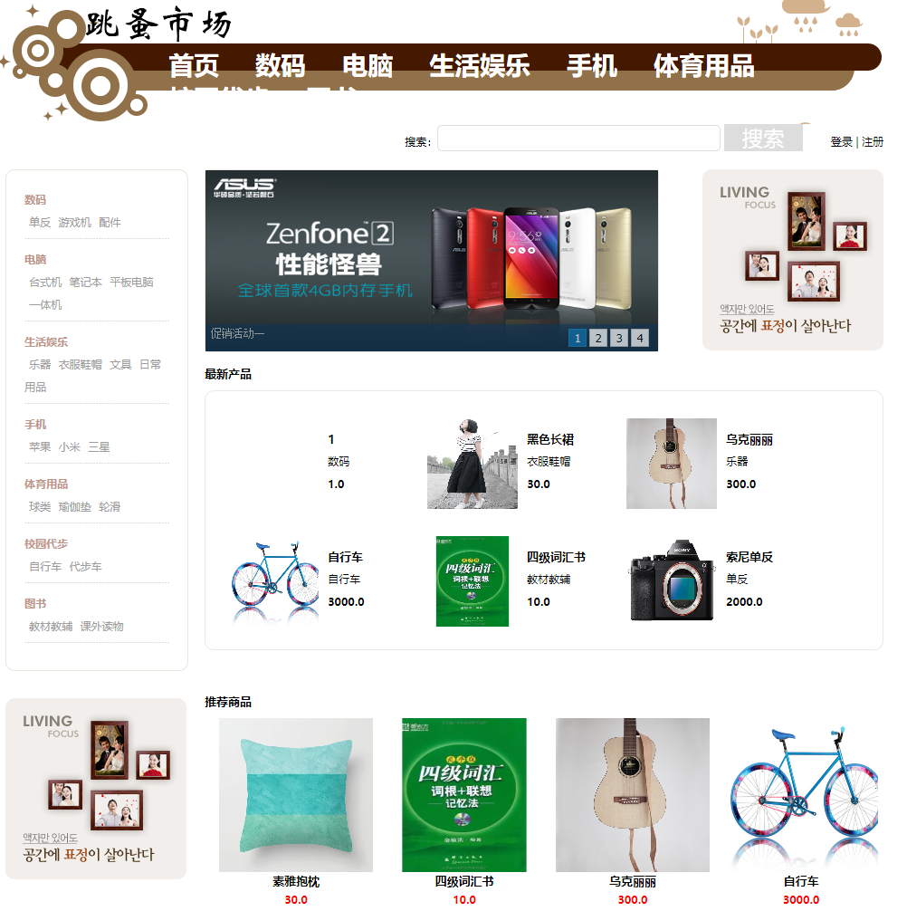
界面
Web端主页

Slide 8
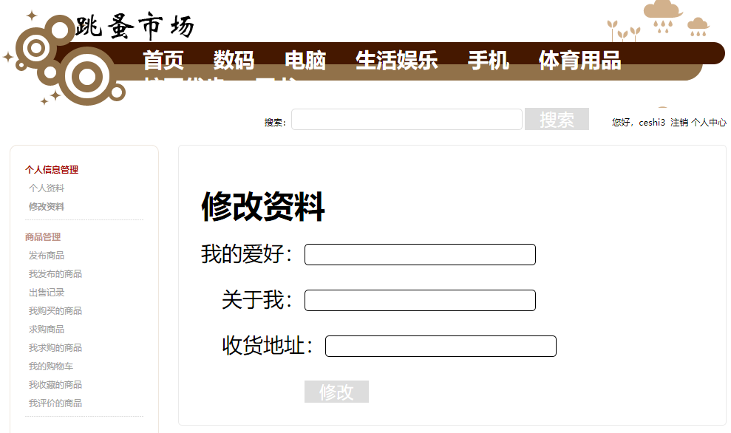
界面
个人信息/商品信息管理页面

Slide 9
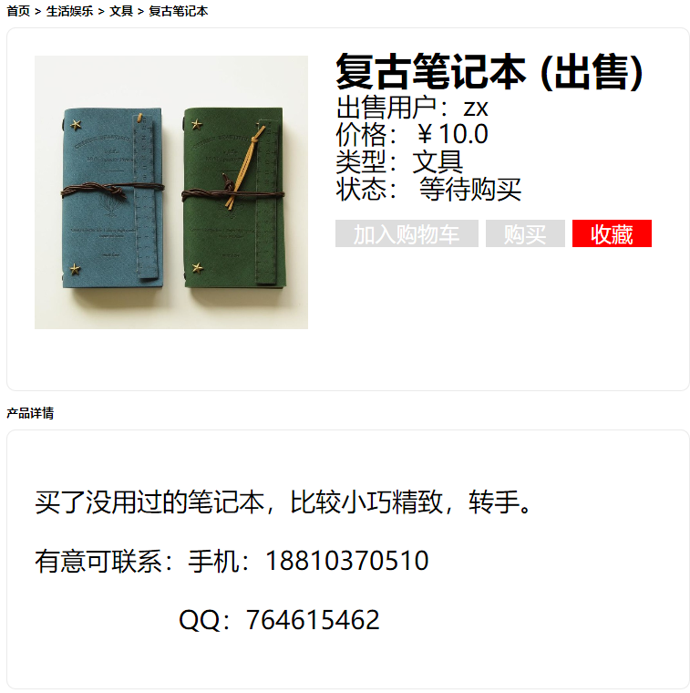
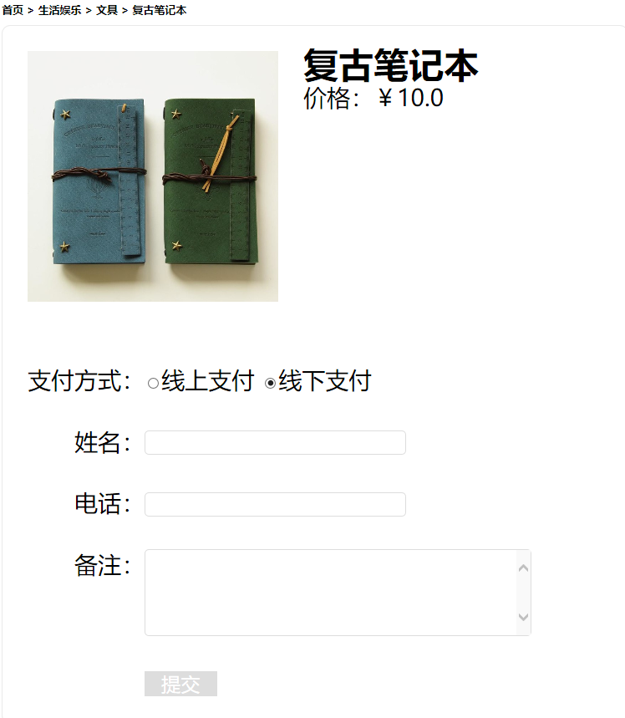
界面
用户购买商品页面

Slide 10
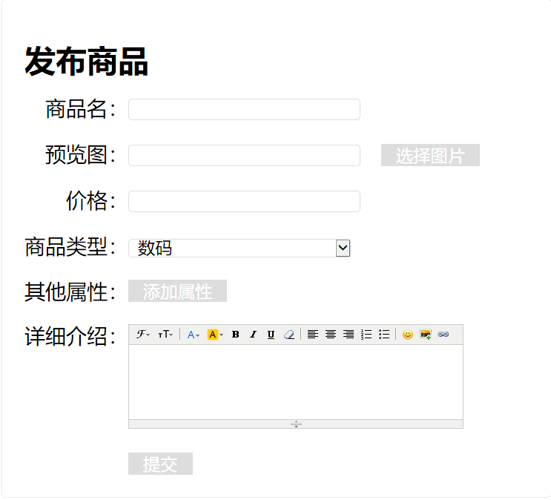

界面
发布/求购商品页面

Slide 11
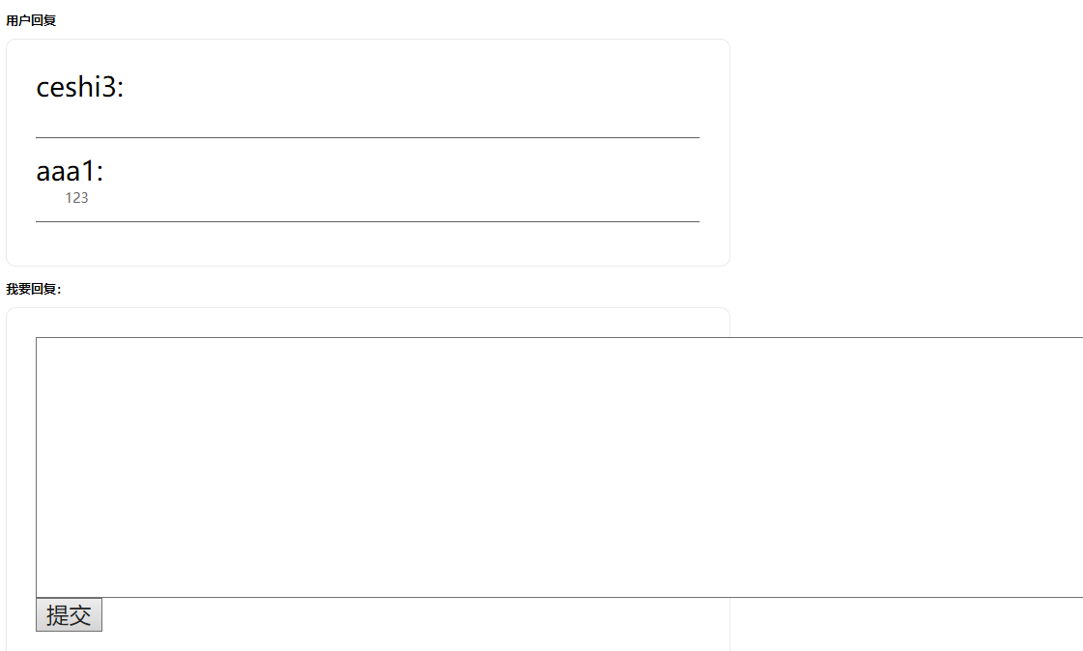
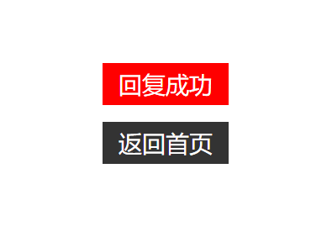
界面
用户评论/回复页面
感谢各位老师

Slide 12
总结
本系统现有模块均已开发完成，经过测试，可稳定运行。但由于时间有限，在企业需求调研方面做的也不够深入，目前的系统可能不够完善，在支付方面存在不便捷之处，线上支付接口未实现，业务上也不能涵盖所有的企业规模，之后若能扩宽业务及服务范围，相信可以让本系统得到更好的推广。

Slide 13
感谢各位老师

